Slide 1
Successfully Implementing
the Information System
17
Lecturer
Nguyễn Thanh Tùng
Team 13
Tô Hoài Bảo - 1510187
Lê Công Huy – 1511230
Nguyễn Văn Thi – 1513164
Nguyễn Mậu Quốc Dương - 1510599

Slide 2
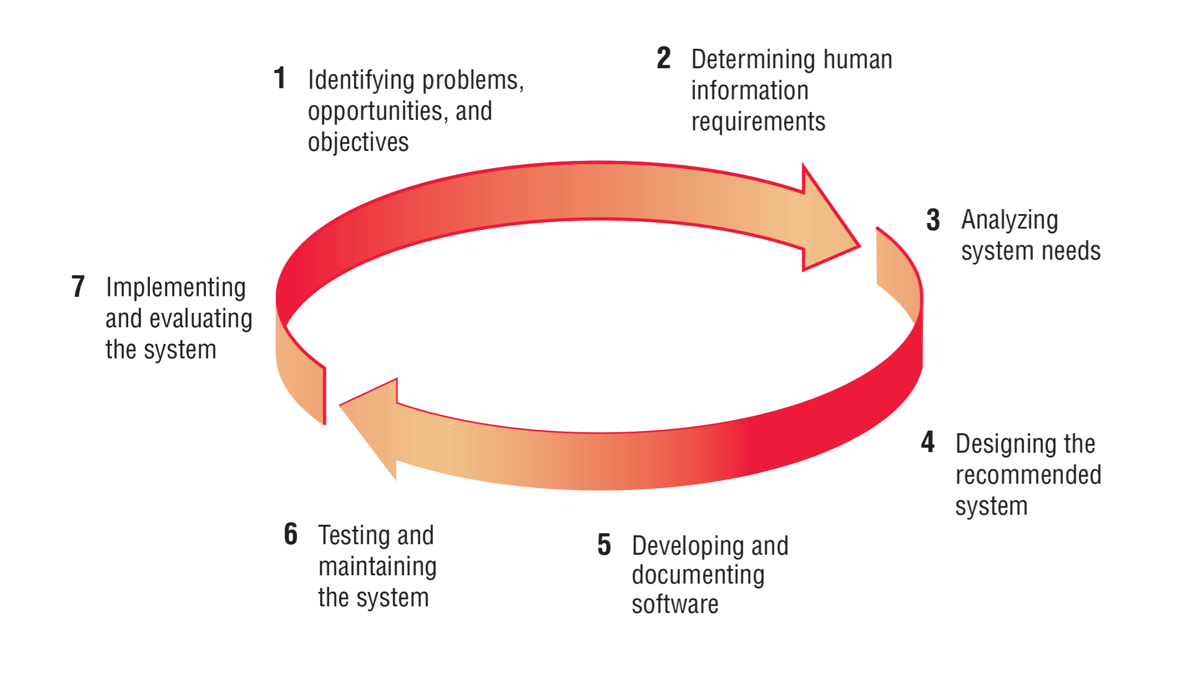

Slide 3
Implementation
Distributing processing
Training users
Converting from the old system
Evaluating the new system

Slide 4
Distributed system
Can be conceived of as an application of telecommunications
  Includes work stations that can communicate with each other and with data processors
  May have different hierarchical architectural configurations of data processors that communicate with each other

Slide 5
Mô hình ứng dụng
Mô hình tính toán tập trung
Mô hình Desktop
Mô hình 2 lớp (2 - tier / Client-server)
Mô hình n lớp (n - tier)

Slide 6
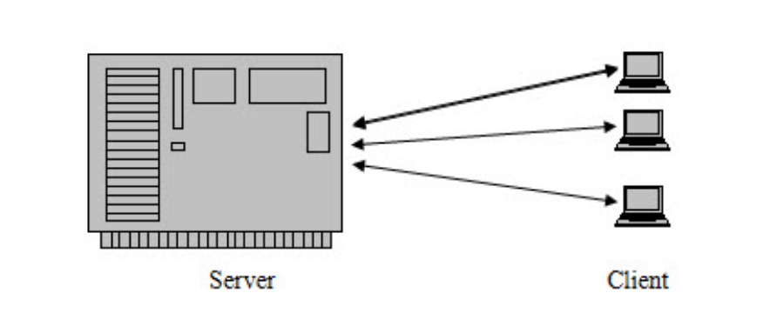
Client/Server

Slide 7
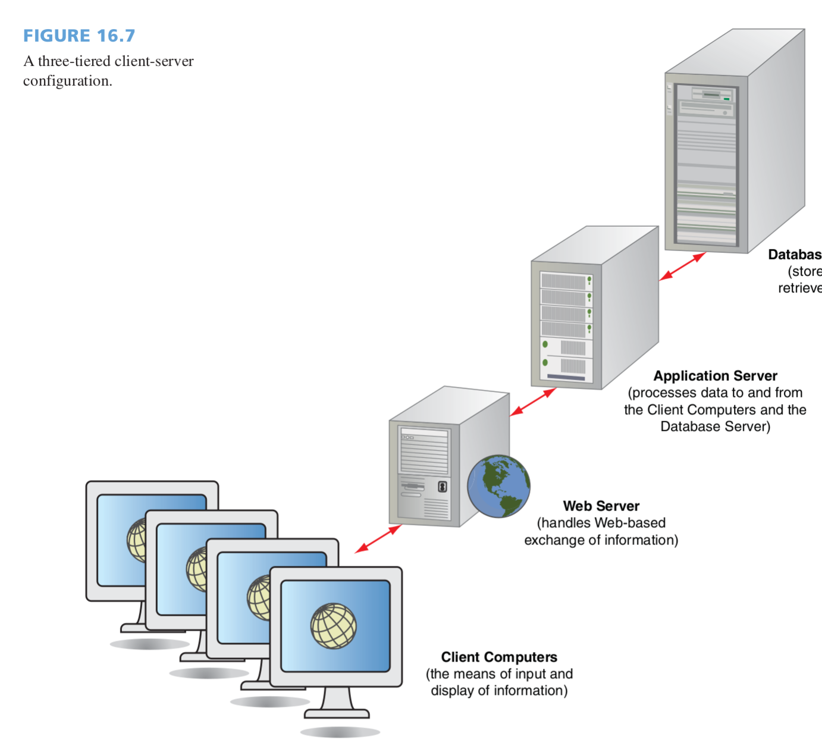
Client / Server
Client: sử dụng chương trình giao tiếp với người dùng thông qua giao diện.
Web server: Quản lí việc truyền thông tin với client và Application server.
Application Server: Xử lí dữ liệu từ client và giao tiếp dữ liệu với Database
Database: Quản trị cơ sở dữ liệu

Slide 8
Client/Server
A file server: lưu trữ dữ liệu người dùng trong mạng.
A print server: nhận và lưu trữ các file được in.

Slide 9
Ưu và nhược điểm của C/S model
Ưu điểm:
Nhiều người ở nhiều nơi khác nhau có thể truy cập được tới hệ thống.
Client có thể chia sẻ những bước tiền xử lí giúp giảm gánh nặng cho server.
Dễ mở rộng hệ thống.

Slide 10
Ưu và nhược điểm của C/S model
Nếu quá nhiều client truy cập thì làm giảm năng lực của server.
Các kết nối giữa client - server hay server - server cần phải được duy trì.
Khó khăn trong việc bảo mật.

Slide 11
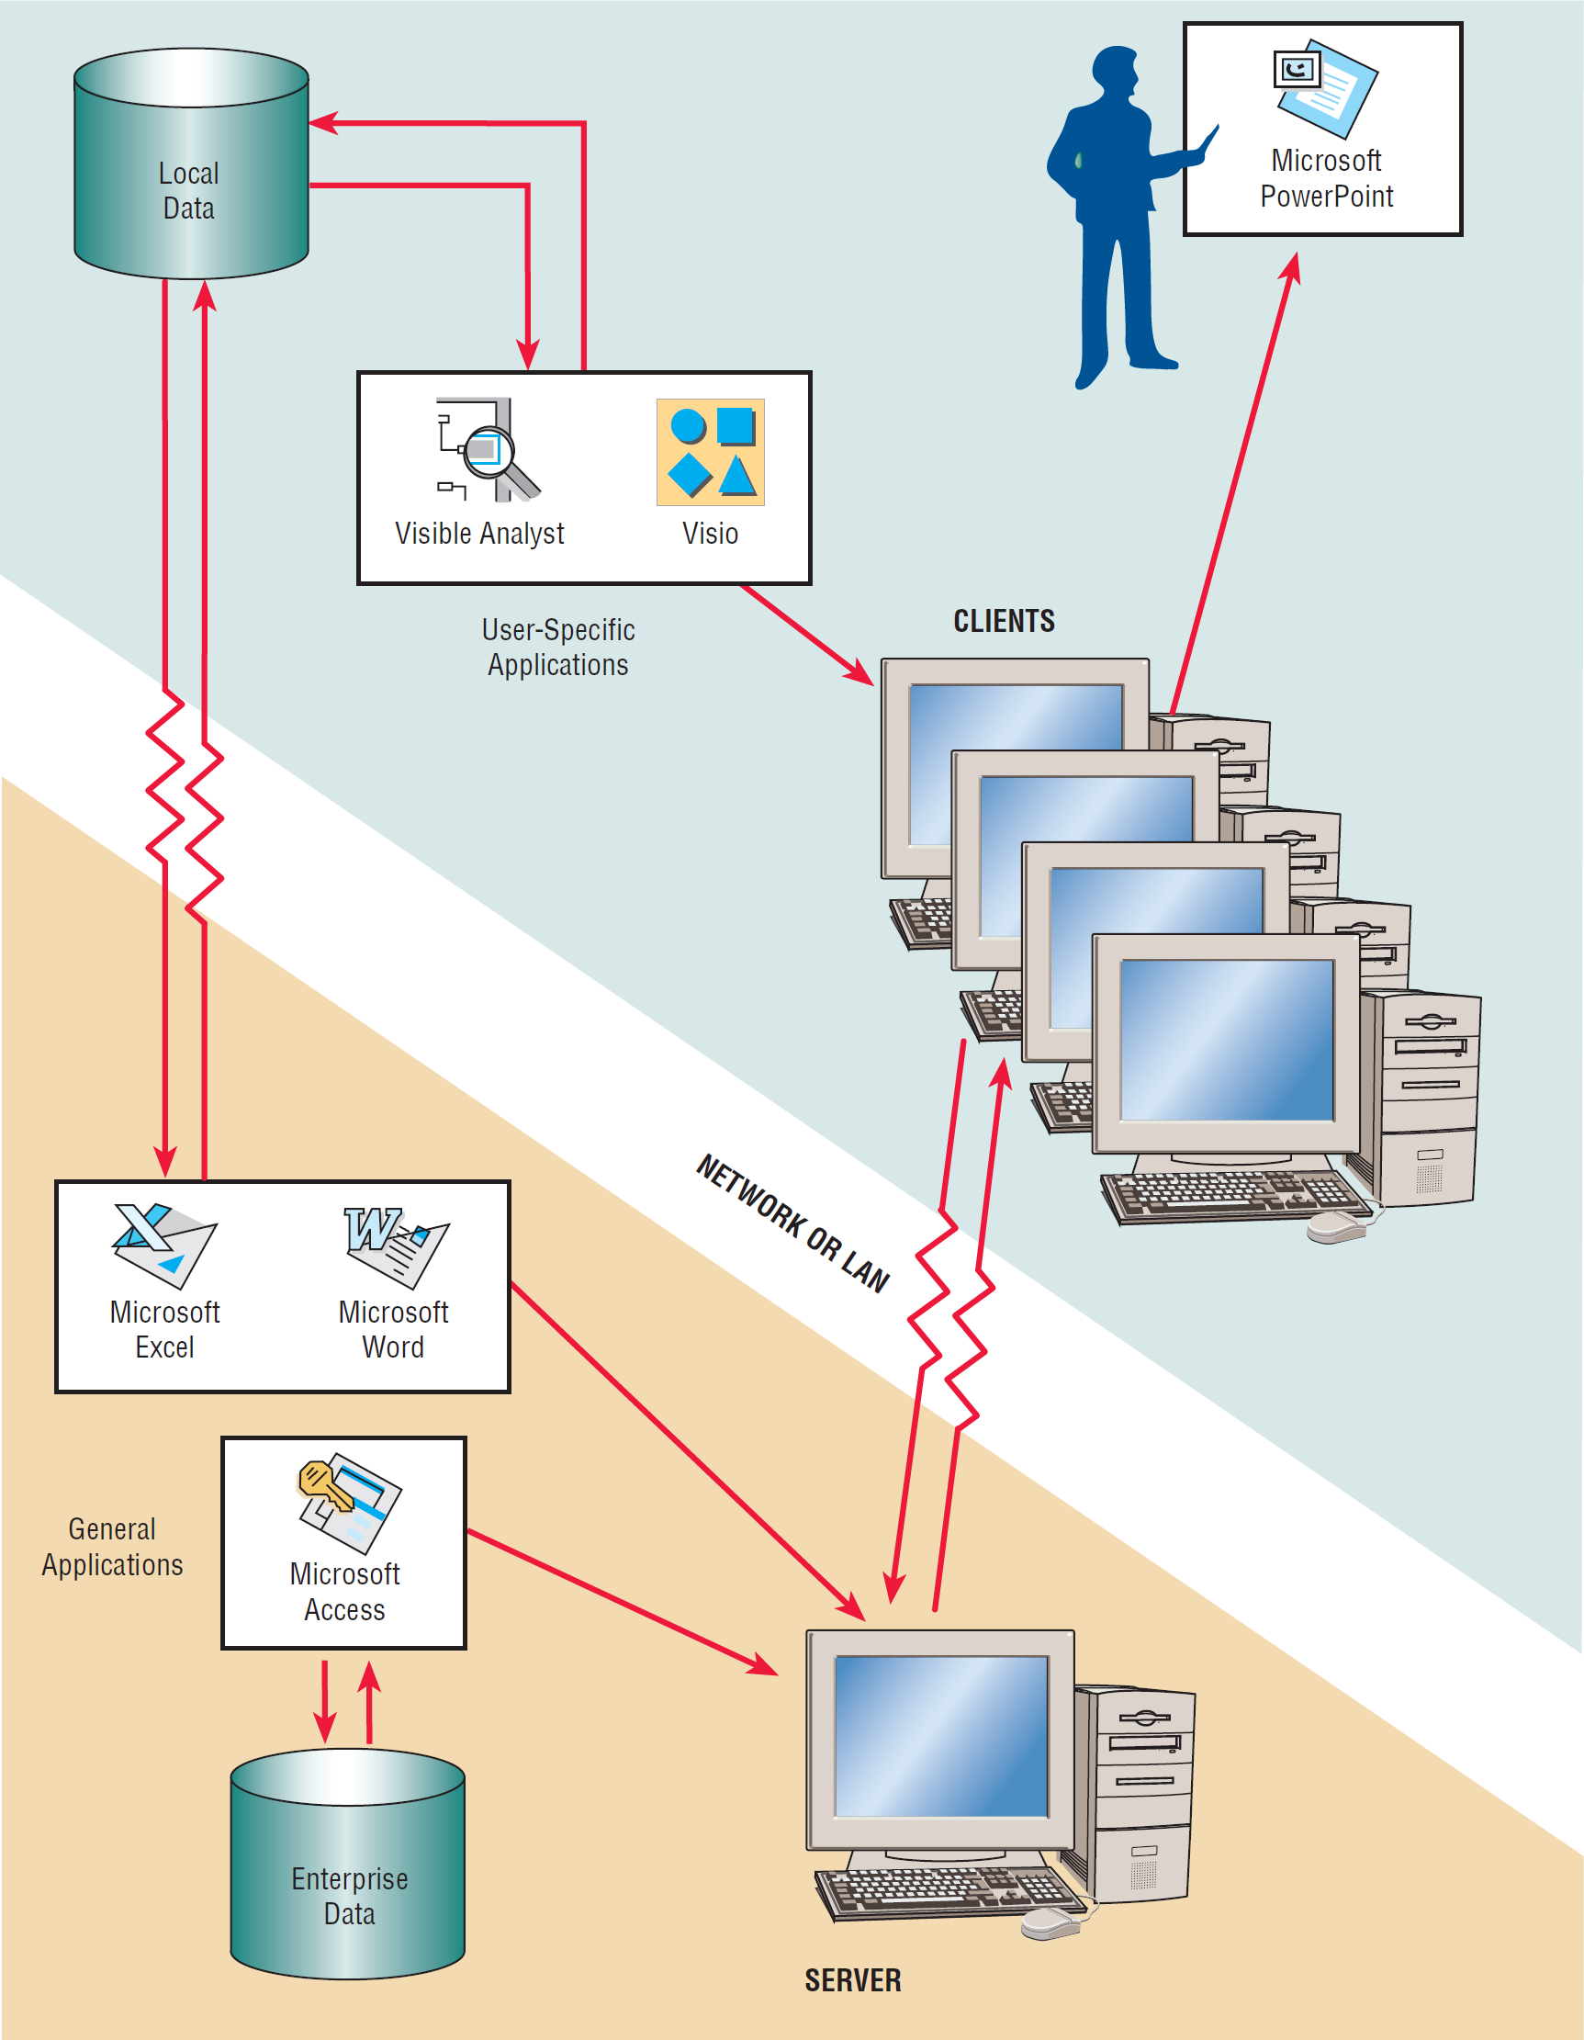
Thiết lập hệ thống C/S

Slide 12
Network Types
Mini Game

Slide 13
Loại kết nối mạng phân tán
Hierarchical
Star
Ring
Bus

Slide 14
Hierarchical
Máy chủ quản lí tất cả các nodes
Các máy tính trên cùng level không thể giao tiếp với nhau.

Slide 15
Star
Node trung tâm có thể giao tiếp với node xung quanh nó.
Các node con không thể giao tiếp trực tiếp với nhau.

Slide 16
Ring
Không có node trung tâm
Tất cả các node đều cùng cấp
Mỗi node có thể giao tiếp trực tiếp với các node khác

Slide 17
Bus
Một cable kết nối với tất cả máy tính
Việc giao tiếp chỉ thông qua 1 đường nối
Hiệu quả đối với thiết bị gần nhau

Slide 18
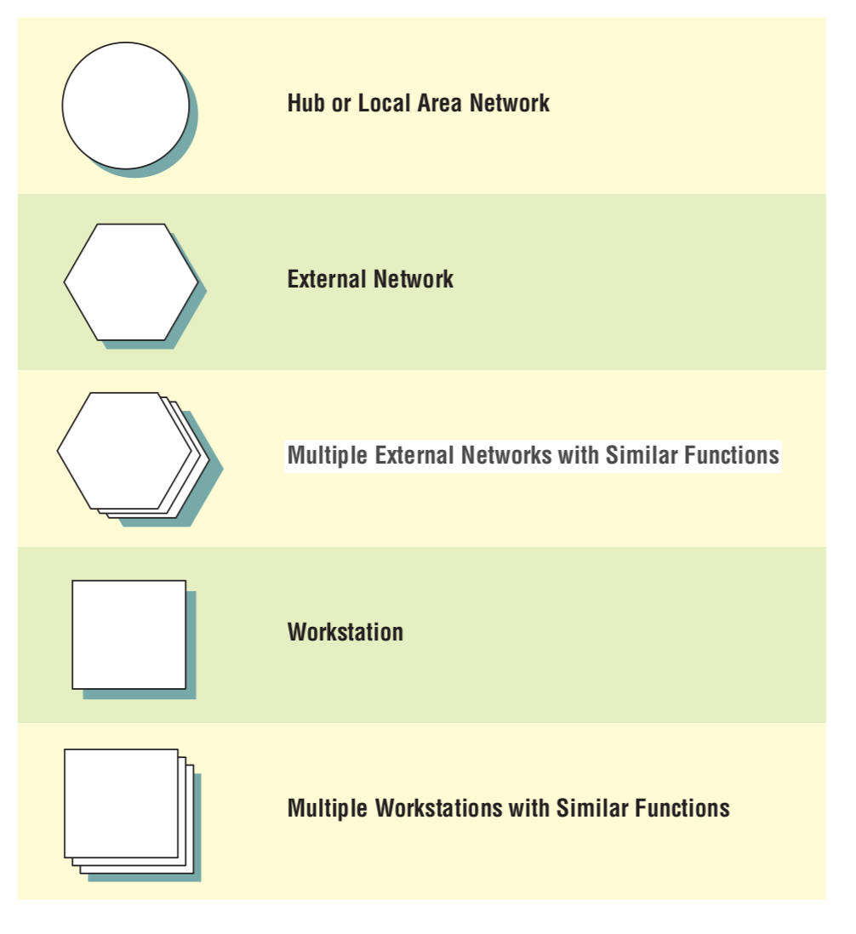
Network Decomposition Diagram

Slide 19
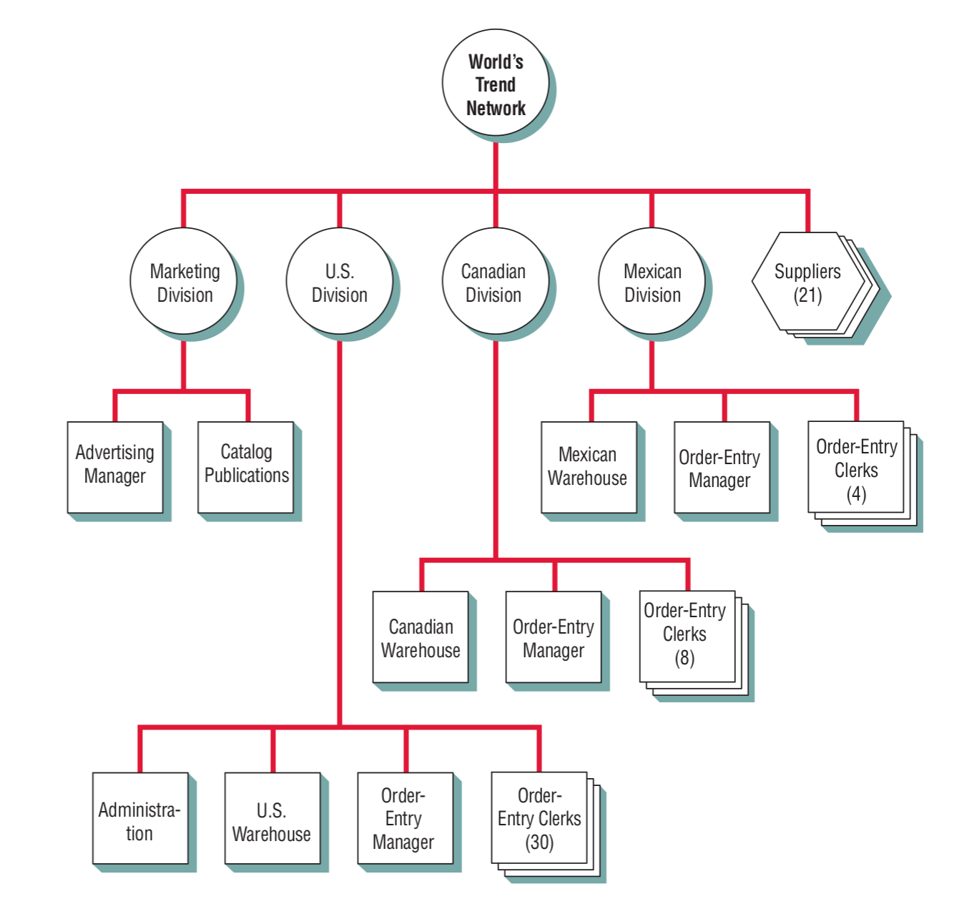
Network Decomposition diagaram

Slide 20
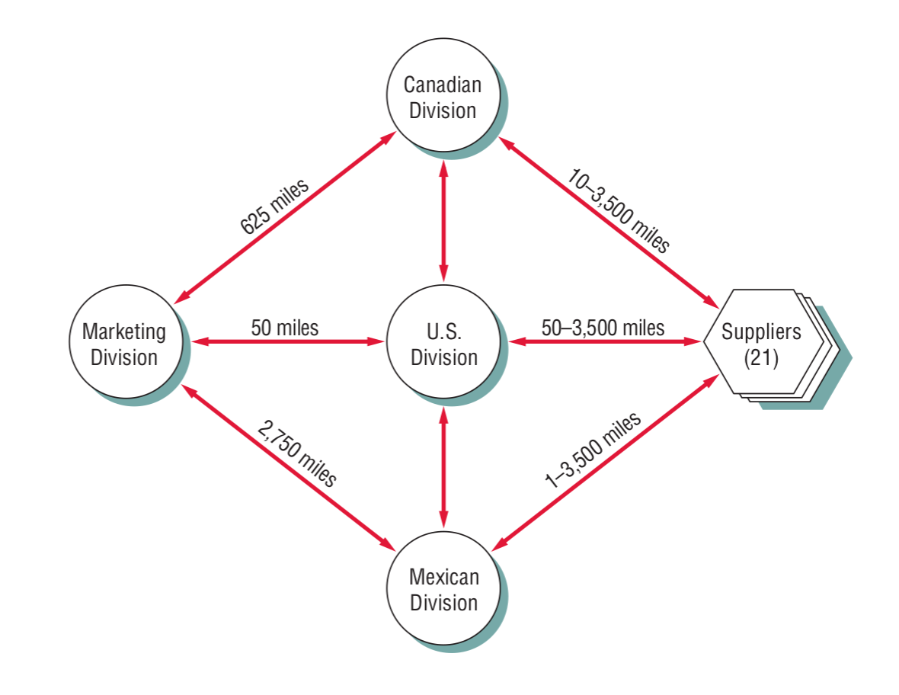
Hub connectivity diagram

Slide 21
Đào tạo
Đào tạo ai
Người thực hiện việc đào tạo
Mục tiêu đào tạo
Phương pháp đào tạo
Địa điểm đào tạo
Tài liệu đào tạo
Kendall & Kendall
17-21
Notes:
21

Slide 22
Đào tạo ai
Tất cả những người sẽ sử dụng chính hoặc phụ của hệ thống
Đảm bảo rằng người dùng có các trình độ kỹ năng và sở thích nghề nghiệp khác nhau được phân tách.
Kendall & Kendall
17-22
Notes:
22

Slide 23
Người thực hiện việc đào tạo
Nhà cung cấp
Các nhà phân tích hệ thống
Trainer trả tiền bên ngoài
Trainer nội bộ
Người dùng hệ thống khác
Kendall & Kendall
17-23
Notes:
23

Slide 24
Hướng dẫn đào tạo
Bốn nguyên tắc chính:
  Thiết lập mục tiêu đo lường được.
  Sử dụng phương pháp đào tạo phù hợp.
  Lựa chọn địa điểm đào tạo phù hợp
  Sử dụng tài liệu đào tạo dễ hiểu.
Kendall & Kendall
17-24
Notes:
Mục tiêu đào tạo: cho học viên biết những gì được mong đợi của họ và cho phép đánh giá đào tạo khi nó được hoàn thành.
Phương pháp đào tạo: công việc của người dùng xác định những gì họ cần biết và cá tính, trải nghiệm và nền tảng của họ xác định cách họ học tốt nhất. Một số người dùng học tốt nhất bằng cách nhìn thấy, những người khác bằng cách nghe, và vẫn còn những người khác bằng cách làm. Bởi vì thường không thể tùy chỉnh đào tạo cho một cá nhân, kết hợp các phương pháp thường là cách tốt nhất để tiếp tục. Bằng cách đó, hầu hết người dùng đều đạt được thông qua một phương pháp này hay cách khác.
Địa điểm: đào tạo onsite vs. offsite (tại chỗ và bên ngoài)
Tài liệu đào tạo: Những tài liệu này bao gồm hướng dẫn đào tạo; phải được viết rõ ràng, đúng đối tượng với thuật ngữ tối thiểu. Cũng nên được lập chỉ mục tốt và có sẵn cho tất cả những ai cần chúng.
24

Slide 25
Các mục tiêu, phương pháp, địa điểm và tài liệu phù hợp về đào tạo phụ thuộc vào nhiều yếu tố.
Mục tiêu đào tạo: Phụ thuộc vào yêu cầu của công việc của người dùng.
Phương pháp đào tạo: Phụ thuộc vào công việc, tính cách, nền tảng và kinh nghiệm của người dùng; sử dụng kết hợp bài giảng, thuyết trình, thực hành và học tập.
Địa điểm đào tạo: Phụ thuộc vào mục tiêu đào tạo, chi phí, tính khả dụng; các địa điểm của nhà cung cấp miễn phí có thiết bị hoạt động; thiết lập nội bộ; cơ sở thuê.
Tài liệu đào tạo: Phụ thuộc vào nhu cầu của người dùng; hoạt động hướng dẫn, trường hợp, nguyên mẫu của thiết bị và đầu ra; hướng dẫn online
Kendall & Kendall
17-25
Notes:
Mục tiêu đào tạo: cho học viên biết những gì được mong đợi của họ và cho phép đánh giá đào tạo khi nó được hoàn thành.
Phương pháp đào tạo: công việc của người dùng xác định những gì họ cần biết và cá tính, trải nghiệm và nền tảng của họ xác định cách họ học tốt nhất. Một số người dùng học tốt nhất bằng cách nhìn thấy, những người khác bằng cách nghe, và vẫn còn những người khác bằng cách làm. Bởi vì thường không thể tùy chỉnh đào tạo cho một cá nhân, kết hợp các phương pháp thường là cách tốt nhất để tiếp tục. Bằng cách đó, hầu hết người dùng đều đạt được thông qua một phương pháp này hay cách khác.
Địa điểm: đào tạo onsite vs. offsite (tại chỗ và bên ngoài)
Tài liệu đào tạo: Những tài liệu này bao gồm hướng dẫn đào tạo; phải được viết rõ ràng, đúng đối tượng với thuật ngữ tối thiểu. Cũng nên được lập chỉ mục tốt và có sẵn cho tất cả những ai cần chúng.
25

Slide 26
Chiến lược chuyển đổi
Chuyển đổi trực tiếp
Chuyển đổi song song
Chuyển đổi dần dần hoặc theo từng giai đoạn
Chuyển đổi nguyên mẫu mô-đun
Chuyển đổi phân tán
Kendall & Kendall
17-26
Notes:
- Chuyển đổi từ hệ thống thông tin cũ sang hệ thống thông tin mới có 5 chiến lược là…
- Không có cách nào tốt nhất để tiến hành chuyển đổi.
26

Slide 27
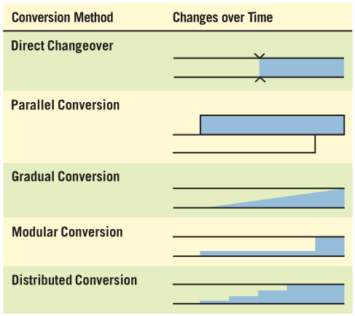
Năm chiến lược chuyển đổi cho các hệ thống thông tin
Kendall & Kendall
17-27
Notes:
Chuyển đổi trực tiếp
Chuyển đổi song song
Chuyển đổi dần dần hoặc theo từng giai đoạn
Chuyển đổi nguyên mẫu mô-đun
Chuyển đổi phân tán
27

Slide 28
Chuyển đổi trực tiếp
Ưu điểm
  Người dùng không có khả năng sử dụng hệ thống cũ hơn là hệ thống mới.
Nhược điểm
  Sự chậm trễ kéo dài có thể xảy ra nếu xảy ra lỗi.
  Người dùng bực mình khi bị buộc phải sử dụng một hệ thống không quen thuộc mà không có sự giúp đỡ.
  Không có cách nào để so sánh kết quả mới với cũ.
Kendall & Kendall
17-28
Notes:
Chuyển đổi bằng chuyển đổi trực tiếp có nghĩa là, vào một ngày cụ thể, người dùng ngừng sử dụng hệ thống cũ và hệ thống mới được đưa vào sử dụng.
Chuyển đổi trực tiếp chỉ có thể thành công nếu thử nghiệm mở rộng được thực hiện trước và nó hoạt động tốt nhất khi một số trì hoãn trong xử lý có thể được bỏ qua.
Chuyển đổi trực tiếp được coi là một cách tiếp cận mạo hiểm để chuyển đổi.
Việc gián đoạn môi trường làm việc có thể xảy ra nếu người dùng không thích sử dụng hệ thống không quen thuộc mà không có sự giúp đỡ
Cuối cùng, không có cách nào để so sánh kết quả mới với cũ.
28

Slide 29
Chuyển đổi song song
Lợi thế
  Có thể kiểm tra dữ liệu mới với dữ liệu cũ
  Cảm giác an toàn cho người dùng
Bất lợi
  Chi phí chạy hai hệ thống
  Tăng gấp đôi khối lượng công việc của nhân viên
  Đối mặt với sự lựa chọn, nhân viên có thể chọn hệ thống cũ
Kendall & Kendall
17-29
Notes:
Chuyển đổi song song đề cập đến việc chạy hệ thống cũ và hệ thống mới cùng một lúc, song song.
Khi kết quả tương tự có thể đạt được theo thời gian, hệ thống mới được đưa vào sử dụng và hệ thống cũ được dừng lại.
Một lợi thế của việc chạy cả hai hệ thống song song là khả năng kiểm tra dữ liệu để bắt bất kỳ lỗi nào trong quá trình xử lý trong hệ thống mới.
Những bất lợi chính bao gồm chi phí chạy hai hệ thống cùng một lúc và gánh nặng cho nhân viên hầu như tăng gấp đôi khối lượng công việc của họ trong quá trình chuyển đổi.
29

Slide 30
Chuyển đổi dần dần
Lợi thế
  Cho phép người dùng tham gia dần dần vào hệ thống.
  Khả năng phát hiện và khôi phục lỗi mà không mất nhiều thời gian
  Dễ dàng bổ sung thêm chức năng.
Bất lợi
  Mất quá nhiều thời gian để có được hệ thống mới
  Không thích hợp cho việc chuyển đổi các hệ thống nhỏ, không phức tạp
Kendall & Kendall
17-30
Notes:
Chuyển đổi để kết hợp các đặc trưng tốt nhất của hai kế hoạch đã đề cập trước đó mà không phải chịu mọi rủi ro.
Thích hợp cho việc chuyển đổi các hệ thống lớn, phức tạp
30

Slide 31
Chuyển đổi nguyên mẫu mô-đun
Lợi thế
  Mỗi mô-đun được kiểm tra kỹ lưỡng trước khi được sử dụng
  Người dùng quen thuộc với từng mô-đun khi nó hoạt động
Bất lợi
  Tạo mẫu thường không khả thi
Kendall & Kendall
17-31
Notes:
Chuyển đổi mô-đun sử dụng việc xây dựng các hệ thống con hoạt động khép kín để thay đổi từ các hệ thống cũ sang mới theo cách dần dần.
Vì mỗi mô-đun được sửa đổi và chấp nhận, nó được đưa vào sử dụng.
Các phương pháp hướng đối tượng thường sử dụng phương pháp này.
31

Slide 32
Chuyển đổi phân tán
Lợi thế
  Các vấn đề có thể được phát hiện và ngăn chặn
Bất lợi
  Ngay cả khi một chuyển đổi thành công, mỗi site sẽ có những đặc thù riêng để thông qua
Kendall & Kendall
17-32
Notes:
Chuyển đổi phân tán đề cập đến một tình huống trong đó nhiều cài đặt của cùng một hệ thống được dự tính
Như là trường hợp trong ngân hàng hoặc trong các nhượng quyền thương mại như nhà hàng hoặc cửa hàng quần áo.
Một lợi thế của chuyển đổi phân phối là vấn đề có thể phát hiện và ngăn chặn chứ không phải gây ra đồng thời trên tất cả các site
Nhược điểm là ngay cả khi một chuyển đổi thành công, mỗi site sẽ có những người và văn hóa riêng, cùng với những đặc thù của khu vực và địa phương để làm việc, và họ phải được xử lý phù hợp
32

Slide 33
Bảo Mật
Bảo Mật Vật Lý
Bảo Mật Luận Lý
Bảo Mật Hành Vi
Kendall & Kendall
17-33
Notes:
33
As more people in the organization gain greater computer power, gain access to the Web, or connect to intranets and extranets, security becomes increasingly difficult and complex.

Slide 34
Bảo Mật (tt)
Bảo Mật vật lý là đảm bảo cơ sở máy tính, thiết bị và phần mềm thông qua các phương tiện vật lý
Bảo mật logic đề cập đến các điều khiển logic trong chính phần mềm
Bảo mật hành vi được xây dựng để thực thi các thủ tục ngăn chặn việc lạm dụng phần cứng và phần mềm máy tính
Kendall & Kendall
17-34
Notes:
34
Physical security – machine-readable badges, human sign-in/sign-out system, closed circuit television cameras to monitor computer areas, backing up data frequently and storing backups in a fireproof, waterproof area.
Logical security – passwords, firewall.
Behavioral security – employees should clearly understand what is expected of them, what is prohibited, and the extend of their rights and responsibilities.

Slide 35
Bảo mật đặc biệt cho thương mại điện tử
Phần mềm chống virus
Sản phẩm lọc email
Sản phẩm lọc Url
Tường lửa, mạng riêng ảo
Sản phẩm phát hiện xâm nhập
Kendall & Kendall
17-35

Slide 36
Bảo mật đặc biệt cho thương mại điện tử(tt)
Công nghệ xác thực SSL (socket layer)
Công nghệ mã hóa
Chữ ký số
Kendall & Kendall
17-36

Slide 37
Quyền riêng tư
Bắt đầu với chính sách của công ty về quyền riêng tư
Chỉ yêu cầu thông tin cần thiết để hoàn thành giao dịch
Tạo tùy chọn cho khách hàng để điền thông tin cá nhân trên trang Web
Kendall & Kendall
17-37
Notes:
37
Start with a corporate policy on privacy – make sure it is prominently displayed.
Make it optional for customers to fill out personal information on the Web site – always give customers an opportunity to maintain the confidentiality of their personal data by not responding.

Slide 38
Quyền riêng tư (tt)
Sử dụng các nguồn cho phép bạn lấy thông tin ẩn danh về các đối tượng khách hang
Đạo đức
Kendall & Kendall
17-38
Notes:
38
Be ethical – screen scraping and email cookie grabbing are clear violations of privacy, and may be illegal as well.
A coordinated policy of security and privacy is essential. It is essential to establish these policies and adhere to them when implementing an ecommerce application.

Slide 39
Khôi phục thảm họa
Xác định các đội chịu trách nhiệm quản lý khủng hoảng
Xác định các công nghệ sao chép dữ liệu phù hợp với thời gian biểu của tổ chức
Tạo kế hoạch di dời và vận chuyển chi tiết
Kendall & Kendall
17-39
Notes:
39
Disasters might be natural or man-made:
power outage
hurricane or earthquake
9/11
Disaster preparedness suggests what a company should do if it encounters a crisis.
Disaster recover looks at how a business can continue in the aftermath of a disaster and how it can restore essential systems within the IT infrastructure.

Slide 40
Khôi phục thảm họa(tt)
Cung cấp các giải pháp khôi phục bao gồm vị trí bên ngoài vị trí chính
Đảm bảo sức khỏe và tâm lý của nhân viên và những người khác
Kendall & Kendall
17-40

Slide 41
Xác định ai chịu trách nhiệm?
Liệu hoạt động kinh doanh có tiếp tục hay không
Cách hỗ trợ liên lạc
Nơi mọi người sẽ được đưa đến nếu doanh nghiệp không thể ở được
Nhân viên sẽ đi đâu trong trường hợp khẩn cấp
Thấy được nhu cầu cá nhân và tâm lý
Khôi phục máy tính chính và môi trường làm việc
Kendall & Kendall
17-41

Slide 42
Công nghệ sao lưu dữ liệu
Storage Area Networking (SNAs)
data mirroring
Kendall & Kendall
17-42
Notes:
42
Storage area networks (SNAs)
Data mirroring – synchronous remote replication

Slide 43
Di dời và vận chuyển
Đưa nhân viên về nhà
Trở lại nơi làm việc chính
Chuyển đến một cơ sở phục hồi
Kendall & Kendall
17-43
Notes:
43
A one-page memo should be sent to everyone that contains evacuation routes and employee assembly points.

Slide 44
Kênh thông tin liên lạc
Email
Trang web thông tin khẩn cấp
Đường dây khẩn cấp
Cơ quan ứng phó khẩn cấp
Kendall & Kendall
17-44
Notes:
44
Must be able to communicate in the event of email failure.

Slide 45
Figure 17.12 Những ẩn dụ về tổ chức có thể góp phần vào sự thành công hay thất bại của một hệ thống thông tin
Notes:
Research has suggested that the success or failure of a system may be related to the metaphors used by organizational members.

Slide 46
Kỹ thuật đánh giá
Phân tích chi phí - lợi ích (cost-benefit analysis)
Đánh giá quyết định sửa đổi
Đánh giá sự tiếp cận của người dùng
Đánh giá qua tiện ích hệ thống thông tin

Slide 47
Đánh giá qua tiện ích hệ thống thông tin
Quyền sở hữu (Possesion) - who
Hình thức (Form) - what
Địa điểm (Place) - where
Thời gian (Time) – when
Sự thực thi (Actualization) - how
Mục tiêu (Goal) - why

Slide 48
Đánh giá qua tiện ích hệ thống thông tin
Quyền sở hữu (possesion) trả lời câu hỏi là ai sẽ nhận được đầu ra của hệ thống
Hình thức (form) trả lời câu hỏi là loại hình thức đầu ra nào sẽ được phân phối tới người đưa ra quyết định.
Địa điểm (place) trả lời câu hỏi về nơi thông tin được phân phối

Slide 49
Information System Utility Approach (Continued)
Thời gian (Time) trả lời câu hỏi khi nào thì thông tin sẽ được chuyển tới.
Sự thực thi (Actualization) liên quan đến cách mà thông tin được giới thiệu và sử dụng bởi người đưa ra quyết định
Mục tiêu (goal) trả lời cho lý do tại sao cần có hệ thống bằng việc hỏi liệu đầu ra có giá trị trong việc giúp tổ chức đạt được những mục tiêu hay không.

Slide 50
Đánh giá website
Biết được số lượt truy cập website
Biết chi tiết về những trang riêng được truy cập trên website
Tìm hiểu thêm về khách truy cập trang web

Slide 51
Đánh giá website
Xem thử visitors có điền đúng form mình đã thiết kế không
Tìm ra những nguồn giới thiệu visitors đến với website khách hàng
Xác định được visitors đang sử dụng trình duyệt
Tìm hiểu xem visitors có hứng thú với các quảng cáo trên website của khách hàng không.

Slide 52
Câu hỏi
Ai nên được đào tạo để sử dụng hệ thống thông tin?
Liệt kê 5 chiến lược chuyển đổi để chuyển đổi hệ thống thông tin cũ sang hệ thống thông tin mới.
Kendall & Kendall
17-52
Notes:
1. Tất cả những người sẽ sử dụng chính hoặc phụ của hệ thống
2. Nhà cung cấp, các nhà phân tích hệ thống, trainer trả tiền bên ngoài,trainer nội bộ, người dùng hệ thống khác
3. Chuyển đổi trực tiếp, chuyển đổi song song, chuyển đổi dần dần, chuyển đổi nguyên mẫu mô-đun, chuyển đổi phân tán
52

Slide 53
Thanks for watching

